Slide 1

Куда текут реки и откуда в наш дом приходит вода? Авторы презентации:Васильева Е.В. Гладченко С.И.

Slide 2
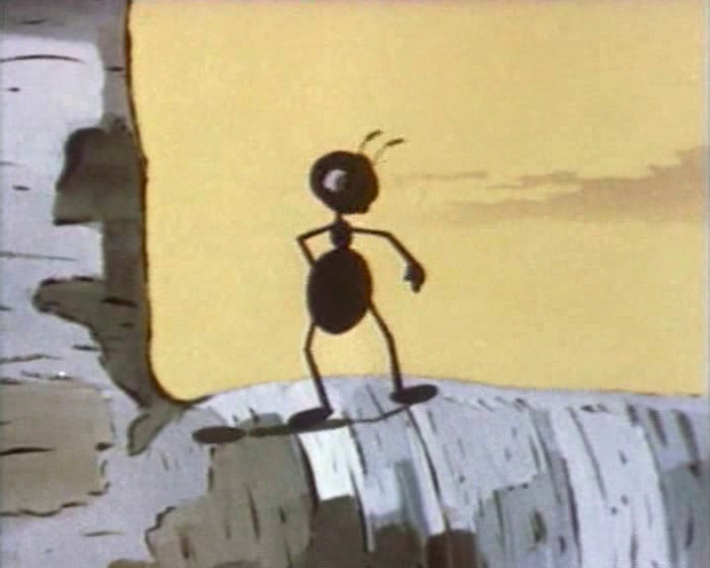

КАК?
ОТКУДА?
КУДА?

Slide 3
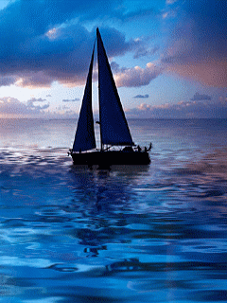
Чуть дрожит на ветерке Лента на просторе, Узкий кончик в роднике, А широкий - в море.

Slide 4

Работа по учебнику стр.40-41

Slide 5

Я родился в небольшом городе под Москвой.
Он стоит на реке Осётр. В детстве мне было очень интересно –
куда же течёт река Осётр? И вот что я узнал. Осётр впадает в другую реку – Оку. Она шире и длиннее Осётра. Ока впадает в реку Волгу. Волга – великая русская река. Местами она так широка, что с трудом виден другой берег. Волга несёт свои воды в Каспийское море.
Так вода – путешественница из маленькой реки попадает
в далёкое большое море.

Slide 6
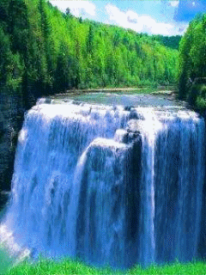
Чуть дрожит на ветерке Лента на просторе, Узкий кончик в роднике, А широкий – в море.

Slide 7
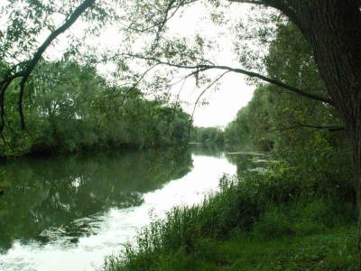
Осётр

Slide 8
ОСЁТР ОКА
МОСКВА

Slide 9
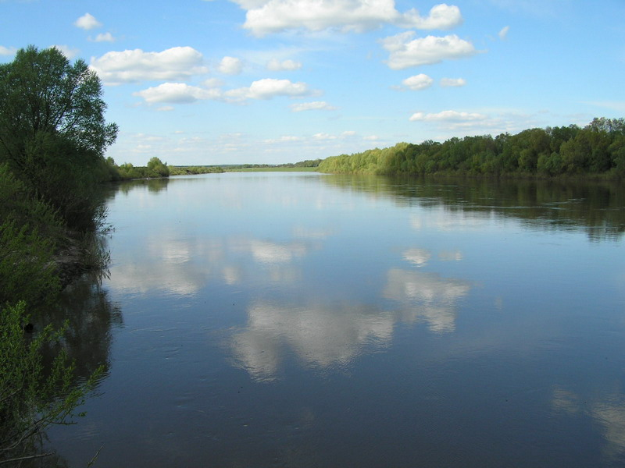
Москва
Ока

Slide 10
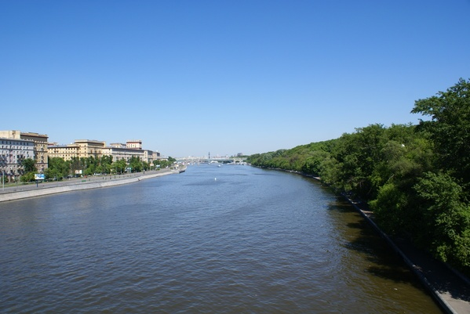
Москва

Slide 11
ОСЁТР ОКА ВОЛГА
МОСКВА

Slide 12
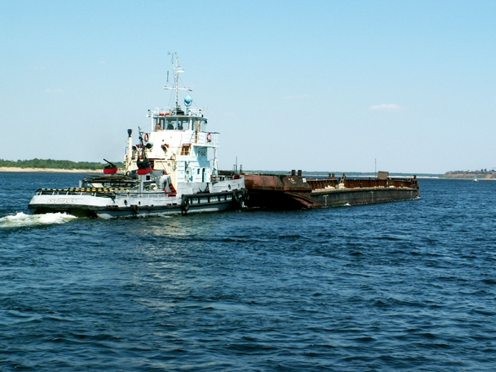
Волга

Slide 13
Осётр Ока Волга
КАСПИЙСКОЕ
МОРЕ

Slide 14
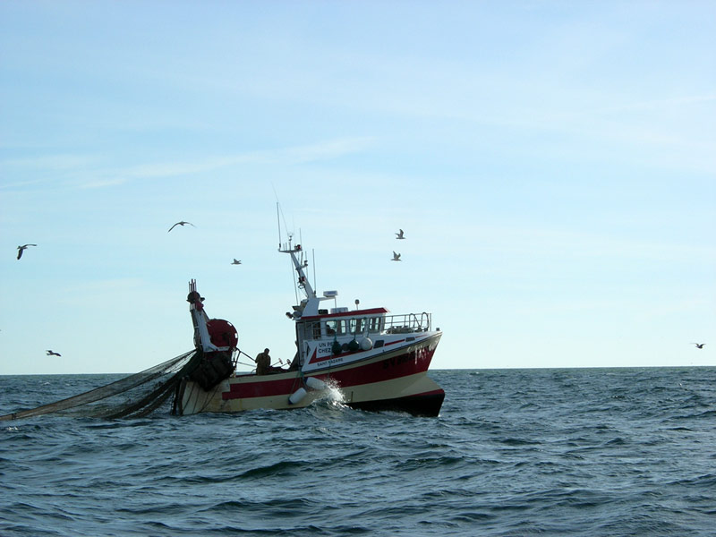
Каспийское море

Slide 15
Москва
Осётр Ока Волга Каспийское
море

Slide 17
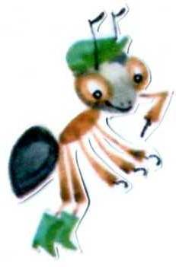
МОСКВА
ВОЛГА
ОКА
ОСЁТР
КАСПИЙСКОЕ МОРЕ

Slide 18
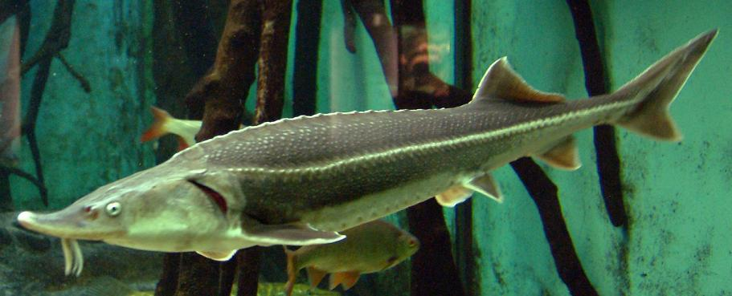
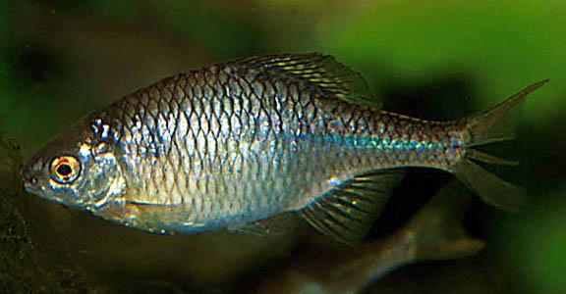
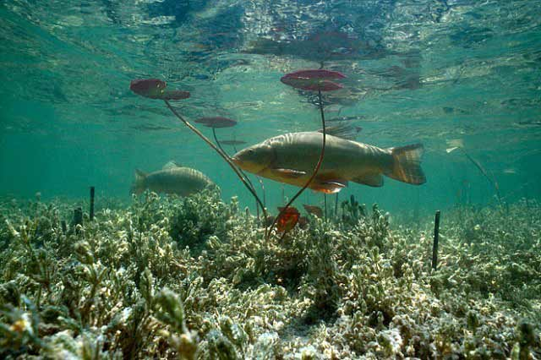
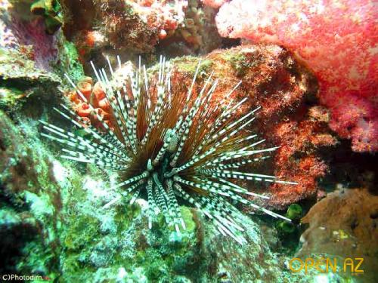

Slide 19
Стр.17 №1
Работа в Рабочей тетради

Slide 20
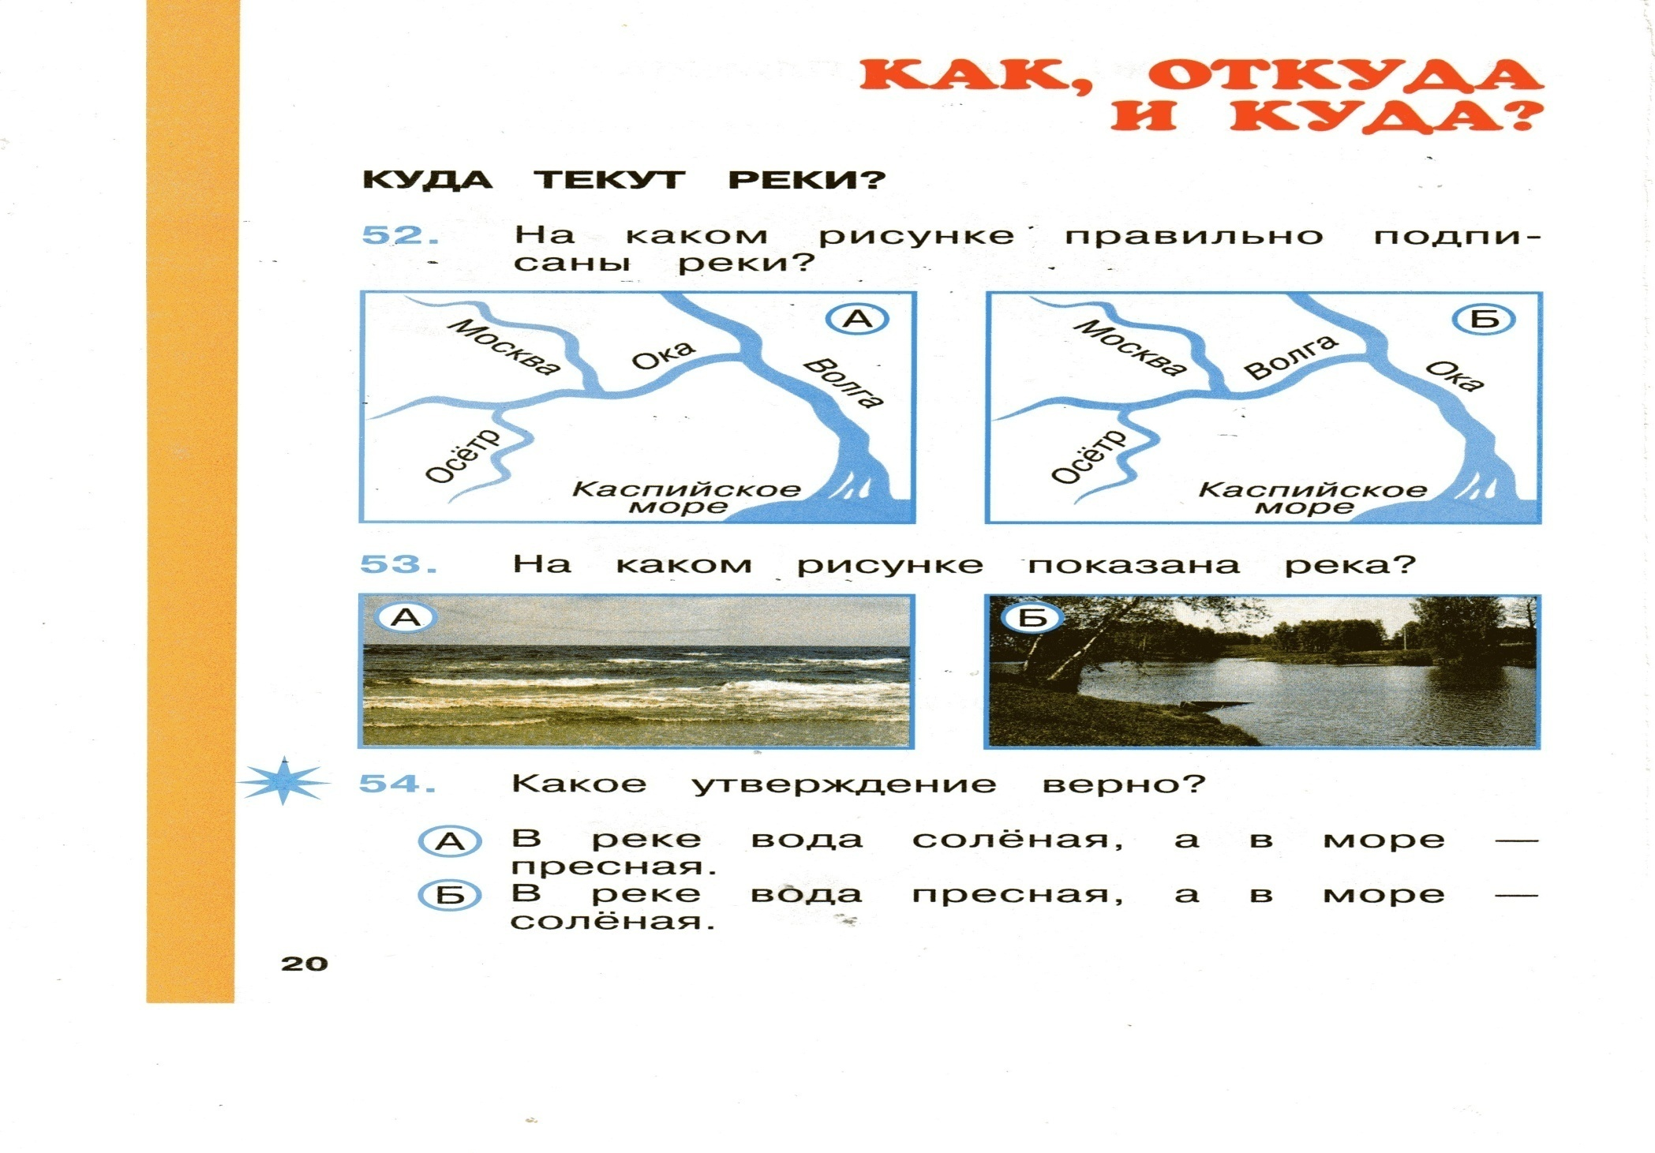
тест

Slide 21
Если руки наши в ваксе,
Если на нос сели кляксы,
Кто тогда нам первый друг
Снимет грязь с лица и рук
Без чего не может мама
Ни готовить, ни стирать?
Без чего, мы скажем прямо
Человеку умирать?
Чтобы лился дождик с
неба,
Чтоб росли колосья хлеба,
Чтобы плыли корабли,
Чтоб варились кисели,
Чтобы не было беды –
Жить нельзя нам без …
(ВОДЫ)

Slide 22
Работа по учебнику
Стр.42 - 43

Slide 23
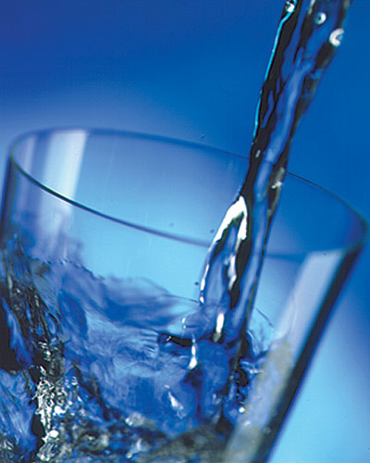
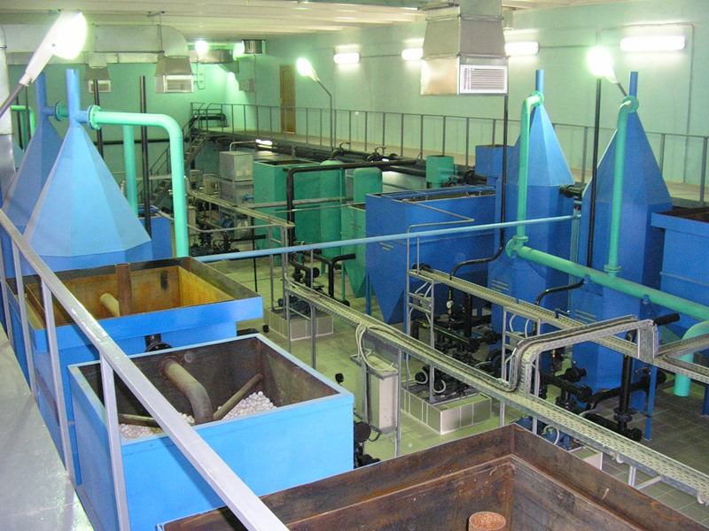
Демонстрация опыта
Очистные сооружения

Slide 25
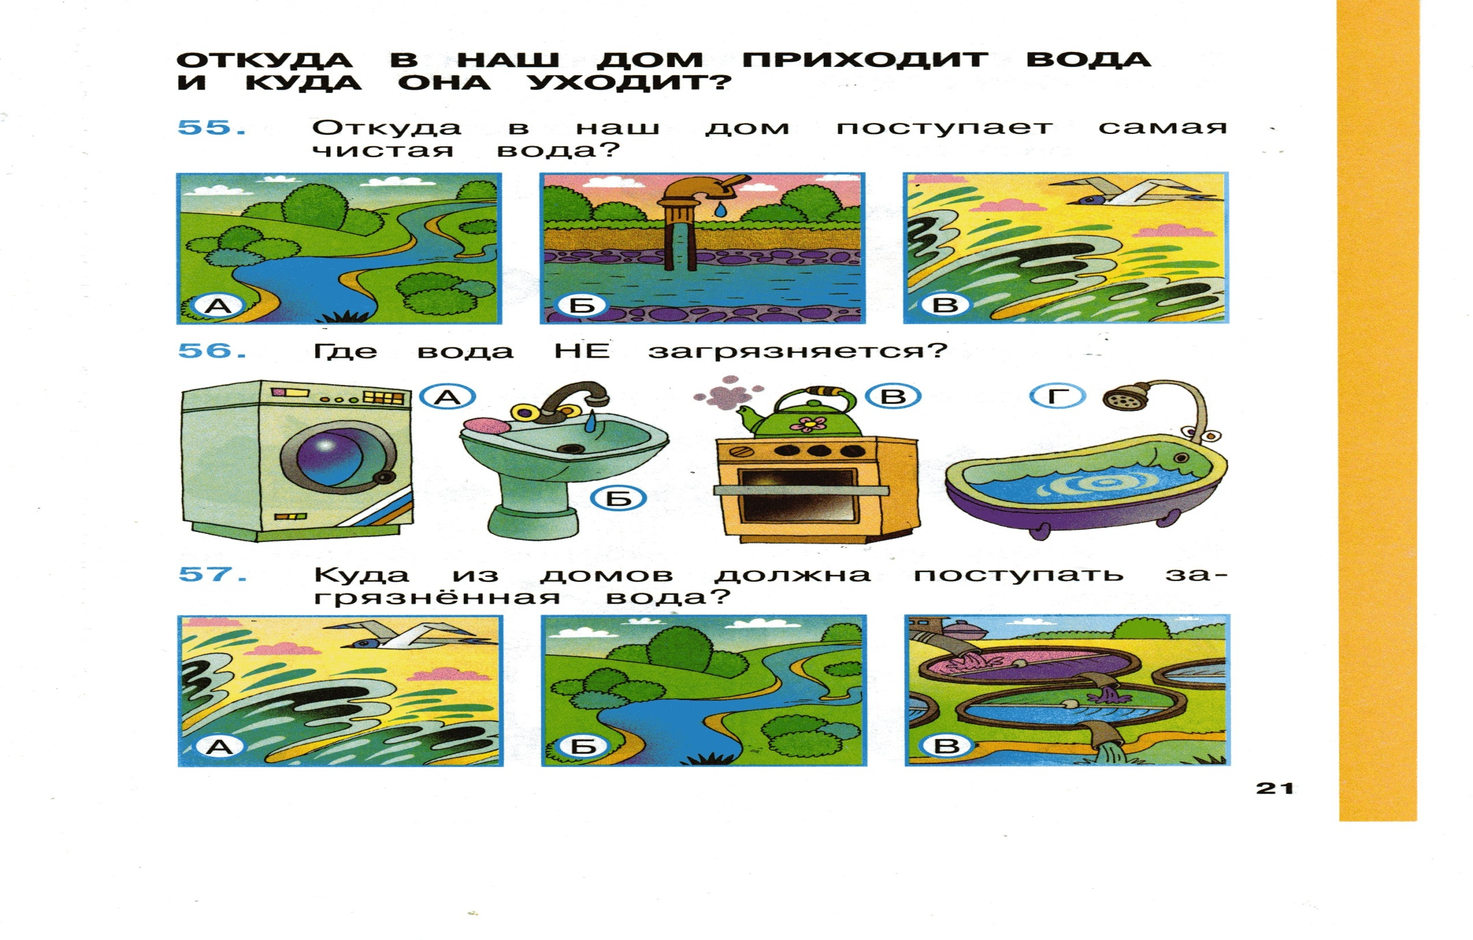
Тест

Slide 26
Самостоятельная работа

Slide 27
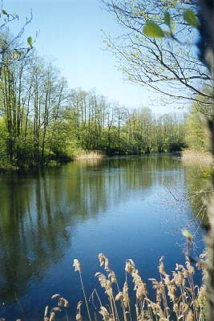
Речка, реченька, река,
Ты пришла издалека.
Что ты делала в пути,
Прежде чем сюда прийти?
Речка, реченька, река,
Ты пришла издалека.
Что ты делала в пути,
Прежде чем сюда прийти?
В роднике с одной синицей
Поделилась я водицей.
А потом - с цветущим садом,
А потом - с огромным садом.
Целый город вечерком
Напоила я чайком,
А потом у берегов
Убаюкала мальков.

